Slide 1




Slide 2
GRUPO 1
¿Cuál hermano era el favorito de José?
Tiempo
Benjamín

Slide 3
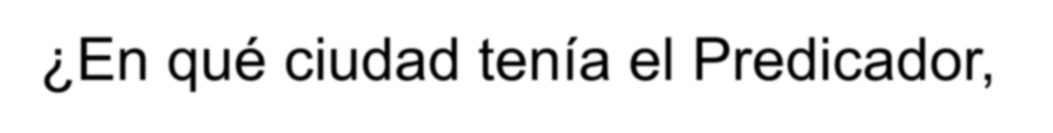

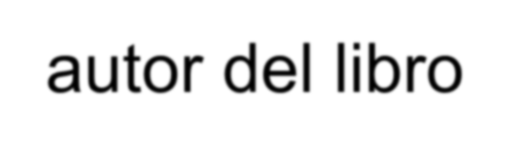
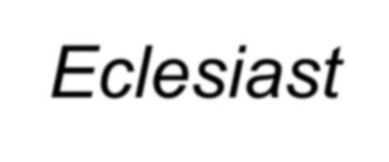
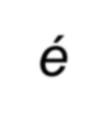
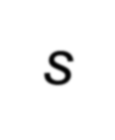
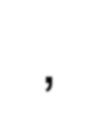
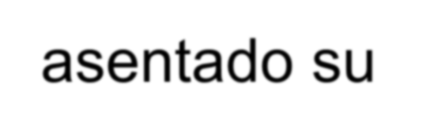
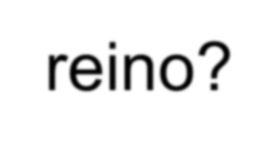
GRUPO 2
¿En qué ciudad tenía el Predicador, autor del libro Eclesiastés, asentado su reino?
Tiempo
Jerusalen

Slide 4

GRUPO 3
¿En qué año de su reinado Salomón empezó a construir el templo?
Tiempo
Cuarto Año

Slide 5
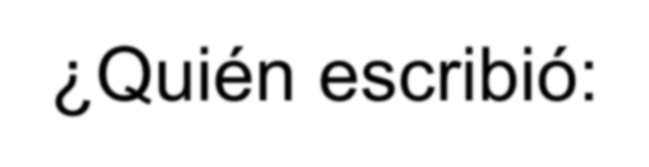
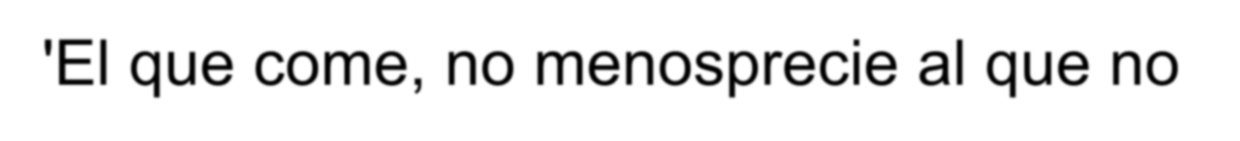
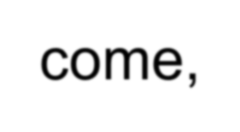
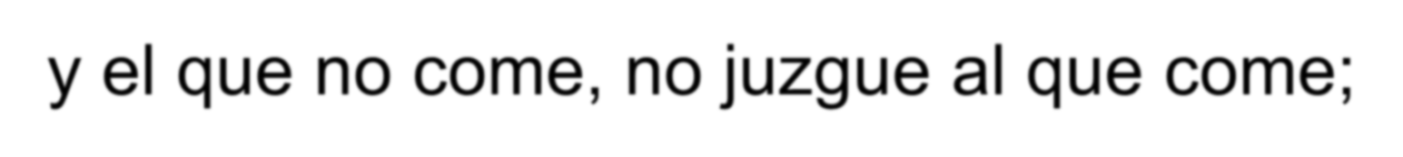
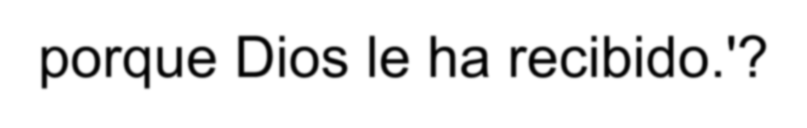
GRUPO 4
¿Quién escribió:
'El que come, no menosprecie al que no come,
y el que no come, no juzgue al que come; porque Dios le ha recibido.'?
Tiempo
Pablo

Slide 6
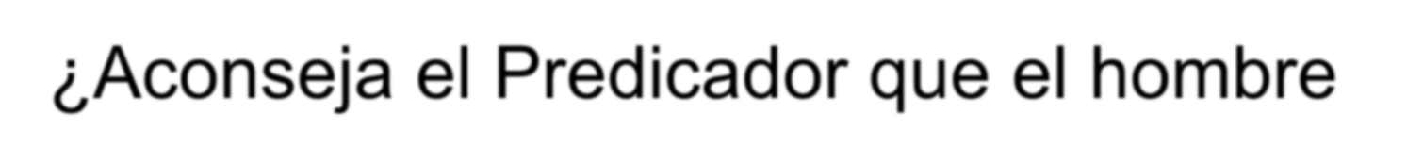
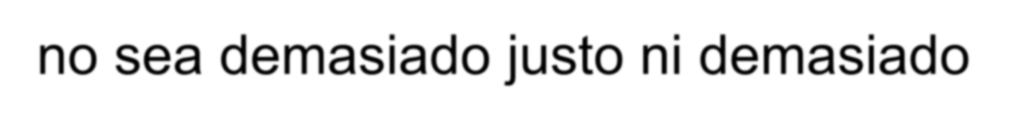
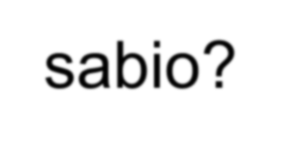
GRUPO 1
¿Aconseja el Predicador que el hombre no sea demasiado justo ni demasiado sabio?
Tiempo
Verdadero

Slide 7
GRUPO 2
¿Qué rey era también "sacerdote del Dios alto?
Tiempo
Melchîsedec

Slide 8
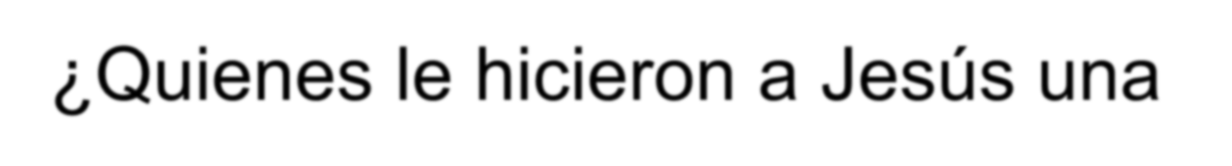
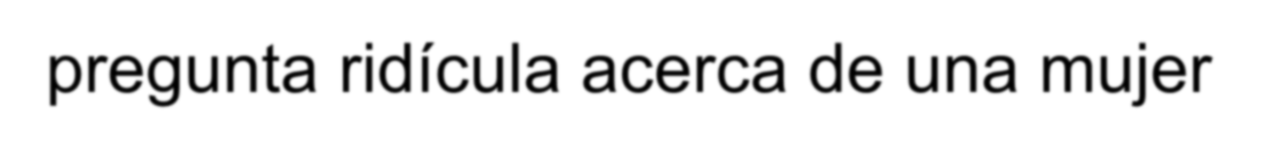

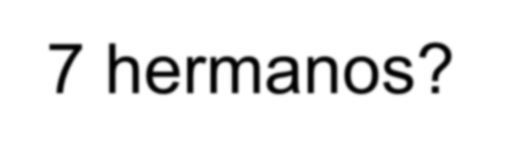
GRUPO 3
¿Quienes le hicieron a Jesús una pregunta ridícula acerca de una mujer que se había casado sucesivamente con 7 hermanos?
Tiempo
Los Saduceos

Slide 9
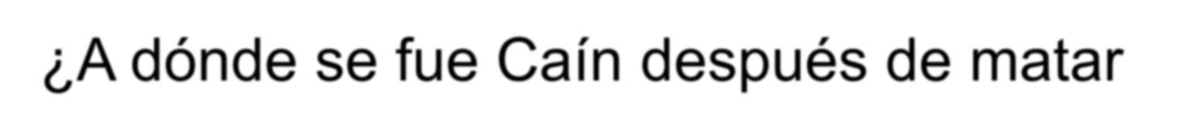
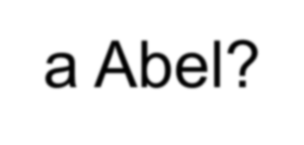
GRUPO 4
¿A dónde se fue Caín después de matar a Abel?
Tiempo
«en tierra de Nod, al oriente del Edén»

Slide 10
GRUPO 1
¿De dónde era Elías?
Tiempo
Tisbe

Slide 11
GRUPO 2
¿Cómo murió el profeta que pidió para que Dios sanara la mano tiesa de Jeroboam?
Tiempo
Lo mató un león

Slide 12
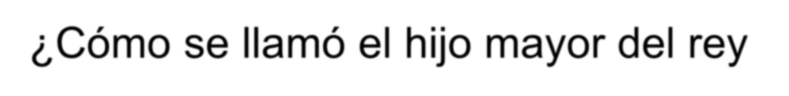
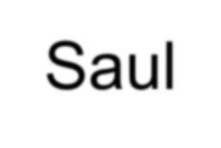

GRUPO 3
¿Cómo se llamó el hijo mayor del rey Saul?
Tiempo
Jonatán

Slide 13
GRUPO 4
¿Cómo se llamaba el río donde Eliseo hizo flotar un hacha?
Tiempo
Jordán

Slide 14
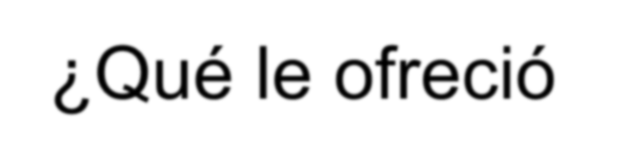

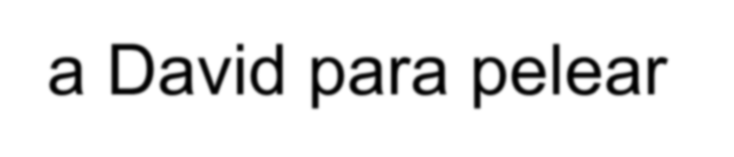

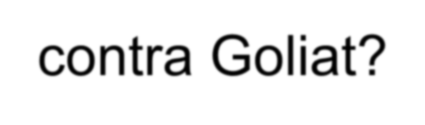
GRUPO 1
¿Qué le ofreció Saul a David para pelear contra Goliat?
Tiempo
Su armadura personal

Slide 15
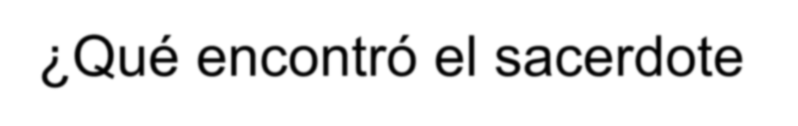

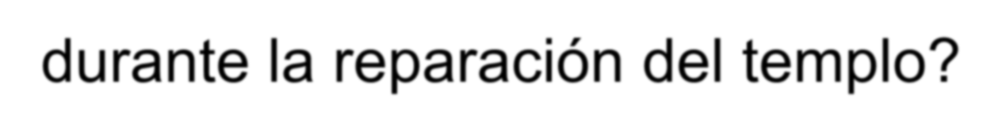
GRUPO 2
¿Qué encontró el sacerdote Hilcias durante la reparación del templo?
Tiempo
El libro de la Ley

Slide 16
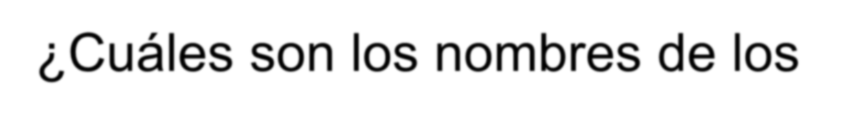
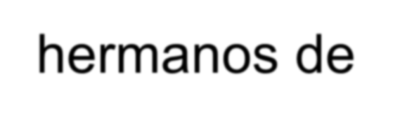

GRUPO 3
¿Cuáles son los nombres de los hermanos de Nacor?
Tiempo
Abran y Harán

Slide 17
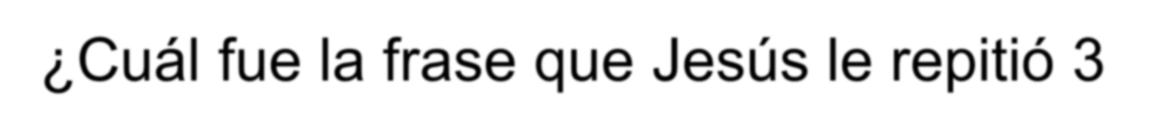
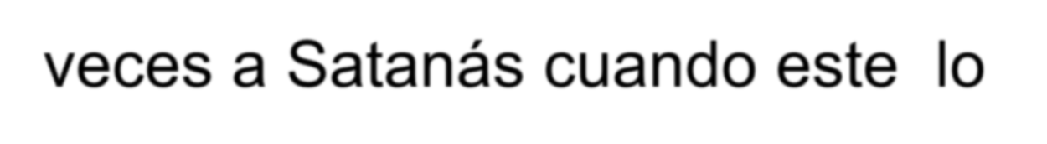

GRUPO 4
¿Cuál fue la frase que Jesús le repitió 3 veces a Satanás cuando este lo tento?
Tiempo
Escrito está

Slide 18
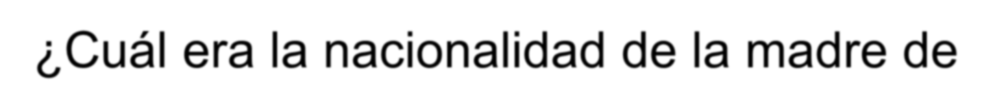
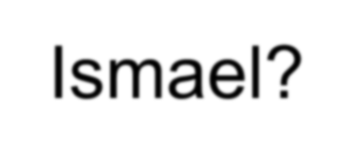
GRUPO 1
¿Cuál era la nacionalidad de la madre de Ismael?
Tiempo
Egipcia

Slide 19
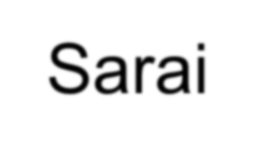
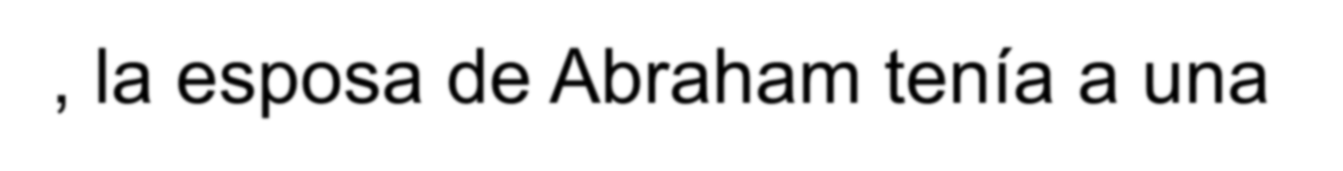

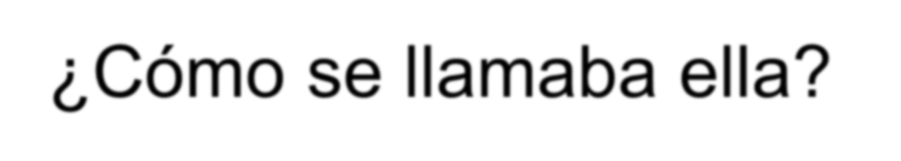

GRUPO 2
Sarai, la esposa de Abraham tenía a una sierva egipcia.
¿Cómo se llamaba ella?
Tiempo
Agar

Slide 20
GRUPO 3
¿Cómo se llamaba la madre de Salomón?
Tiempo
Betsabé

Slide 21
GRUPO 4
¿Cuántos profetas escondió Abdías para que no los matará el rey Acab?
Tiempo
100

Slide 22
GRUPO 1
¿Quién fue el primer sumo sacerdote?
Tiempo
Aarón

Slide 23
GRUPO 2
¿quién vivió 969 años?
Tiempo
Matusalén

Slide 24
GRUPO 3
cuando la familia de Noé y todos los animales habían entrado en el arca,
¿quién le cerró la puerta?
Tiempo
Dios

Slide 25
GRUPO 4
¿Quién era el padre de Abrahán?
Tiempo
Taré

Slide 26
GRUPO 1
¿Qué tenía el sumo sacerdote en su pectoral? (Ex. 28:30)
Tiempo
Urim y el Tumim

Slide 27
GRUPO 2
¿Cuál fue el nombre del nieto de Lot por su hija mayor?
Tiempo
Moab

Slide 28
GRUPO 3
¿Quién es el «Medico Amado» ?
Tiempo
Lucas

Slide 29
GRUPO 4
¿Cuál profeta dijo que el Mesías nacería en Belén?
Tiempo
Miqueas

Slide 30
GRUPO 1
¿Cuál líder guio a los judíos en la reedificación del templo de Jerusalén
Tiempo
Nehemias

Slide 31
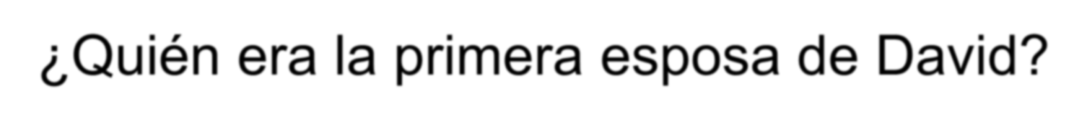
GRUPO 2
¿Quién era la primera esposa de David?
Tiempo
Mical

Slide 32
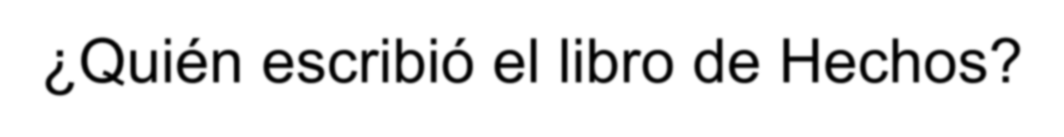
GRUPO 3
¿Quién escribió el libro de Hechos?
Tiempo
Lucas

Slide 33
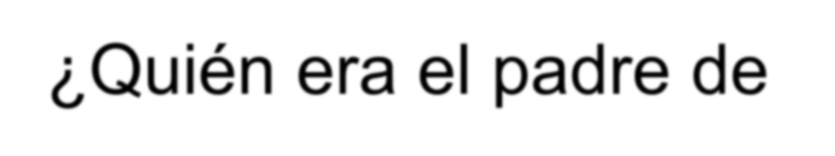

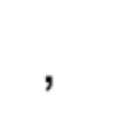

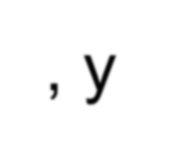
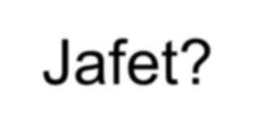
GRUPO 4
¿Quién era el padre de Sem, Cam, y Jafet?
Tiempo
Noé

Slide 34
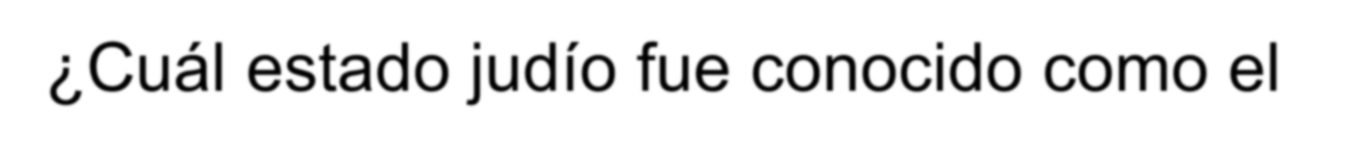
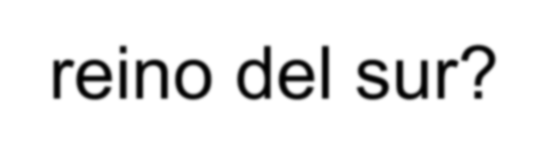
GRUPO 1
¿Cuál estado judío fue conocido como el reino del sur?
Tiempo
Judá

Slide 35
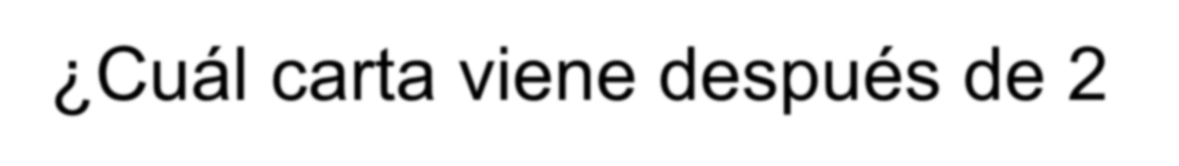
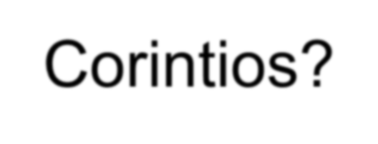
GRUPO 2
¿Cuál carta viene después de 2 Corintios?
Tiempo
Galatas

Slide 36
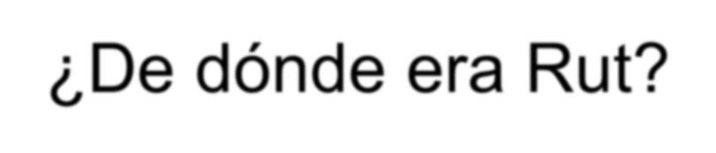
GRUPO 3
¿De dónde era Rut?
Tiempo
Moab

Slide 37
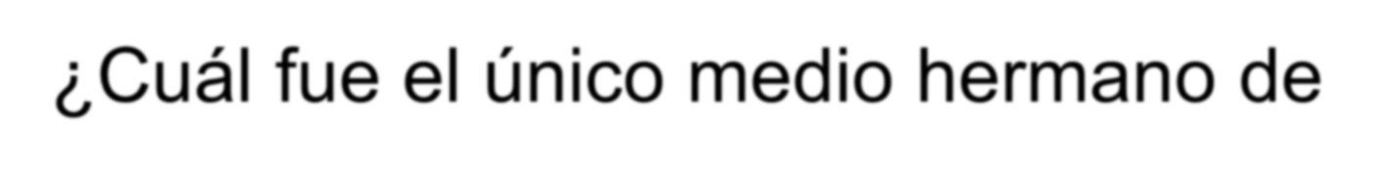
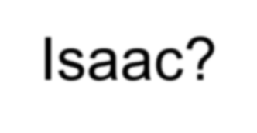
GRUPO 4
¿Cuál fue el único medio hermano de Isaac?
Tiempo
Ismael

Slide 38



GRUPO 1
El siervo de Eliseo volvió leproso por causa de su avaricia.
¿Cómo se llamaba él?
Tiempo
Giezi

Slide 39


GRUPO 2
¿Qué sucede cuando un hijo maldice a su padre y/o su madre?
Tiempo
Se le apaga su lámpara en la más profunda oscuridad (Proverbios 20:20)

Slide 40

GRUPO 3
¿Cómo limpiara el Joven su camino?
Tiempo
Guardando la palabra de Dios

Slide 41




GRUPO 4
¿Según Efesios 6, ¿con que debemos vestirnos todos los dias?
Tiempo
Con la armadura de Dios

Slide 42

GRUPO 1
¿A quién llamo Jesús hijos del trueno?
Tiempo
A Jacob y a Juan

Slide 43


GRUPO 2
¿Quién dijo en Cristo estoy juntamente Crucificado
Tiempo
Pablo

Slide 44
GRUPO 3
¿Cómo murieron los profetas que rogaron a Baal en el monte Carmelo?
Tiempo
Degollados

Slide 45
GRUPO 4
¿Cómo se llamaba la madre de Joás?
Tiempo
Sibia

Slide 46
GRUPO 1
¿Cuántos años tenía Joás cuando empezó a reinar?
Tiempo
7

Slide 47
GRUPO 2
¿Cuántos años tenía Josías cuando empezó a gobernar?
Tiempo
8

Slide 48
GRUPO 3
¿Cómo se llamaba el rey a quien Dios le dio por señal atrasar el tiempo?
Tiempo
Ezequiel

Slide 49
GRUPO 4
¿Cuántos años añadió Dios al rey Ezequías?
Tiempo
15

Slide 50
GRUPO 1
¿Cuál era el verdadero nombre del rey Sedequías?
Tiempo
Matanías

Slide 51
GRUPO 2
¿Con qué purificó Eliseo el manantial de Jericó?
Tiempo
Sal

Slide 52
GRUPO 3
¿Qué le pidió Eliseo a Elías antes de que Elías fuera arrebatado al cielo?
Tiempo
Una doble porción de su espíritu

Slide 53
GRUPO 4
¿Cuántos años reinó David?
Tiempo
40

Slide 54
GRUPO 1
Después de Salomón se dividió el reino en dos. ¿Quiénes fueron los reyes de las dos naciones?
Tiempo
Jeroboam y Roboam

Slide 55
GRUPO 2
¿En dónde vivía la mujer viuda cuyo hijo Elías resucitó de entre los muertos?
Tiempo
Sarepta

Slide 56





GRUPO 3
¿En dónde se encuentra este versículo? (libro, capítulo, versículo)
Tiempo
Porque la paga del pecado es muerte, mas la dádiva de Dios es vida eterna en Cristo Jesús Señor nuestro.
Romanos 6: 23

Slide 57
GRUPO 4
¿El titulo de cual libro de la biblia es tomado de uno de los hijos de Jacob?
Tiempo
Levitico

Slide 58


GRUPO 1
¿En cuál reino aparecieron Elías y Eliseo: Israel o Judá?
Tiempo
Israel

Slide 59
GRUPO 2
¿Cuántas mujeres entraron en el arca de Noé?
Tiempo
4

Slide 60
GRUPO 3
¿Cuántos años estuvo Nabucodonosor viviendo como una Bestia?
Tiempo
7

Slide 61
GRUPO 4
¿Qué mujer dada a paltiel por su padre Saúl, fue reclamada después por David?
Tiempo
Mical

